Slide 1













第14回 コースを作って車を走らせよう！
だい
かい
つく
くるま
はし
（ライントレース・スプライト編）

Slide 2
目次
もくじ
プログラミングの準備
本日のミッション！
ステップアップ！
チャレンジ！
じゅんび
ほんじつ

Slide 3

プログラミングの準備
じゅんび

Slide 4



mBlockを起動しよう
エムブロック
きどう
※今回Codeyは使いません。
こんかい コーディ
つか
パソコンのデスクトップにある
「mBlock」のアイコンをダブルクリックしよう！
エムブロック
mBlock
mBlockが起動します。
エムブロック
きどう

Slide 5
本日のミッション！
ほんじつ
かだい
課題をクリアしよう！

Slide 6
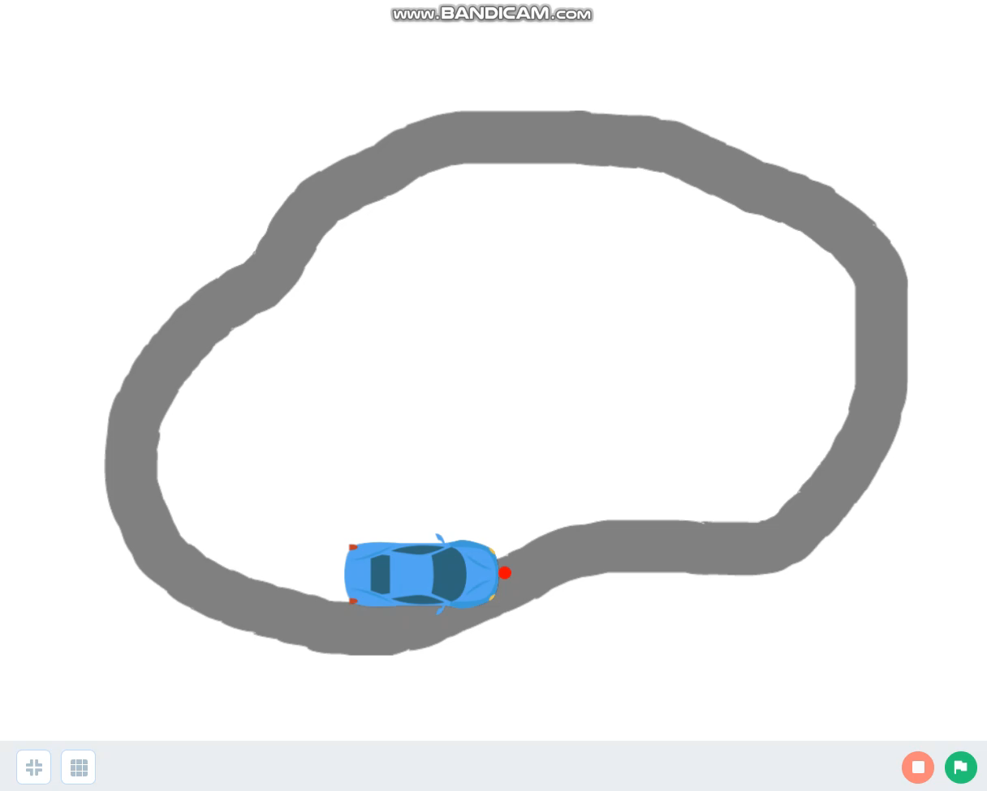
ミッション：コースを作って車を走らせよう
つく
くるま
はし
旗を押すと、車が走る。コースから外れるとコースに戻る。
はた
お
くるま
はし
はず
もど
線を検知して動きを制御するプログラムをライントレースと言います。
せん
けんち
うご
せいぎょ
い

Slide 7
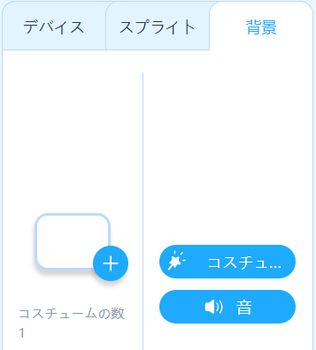
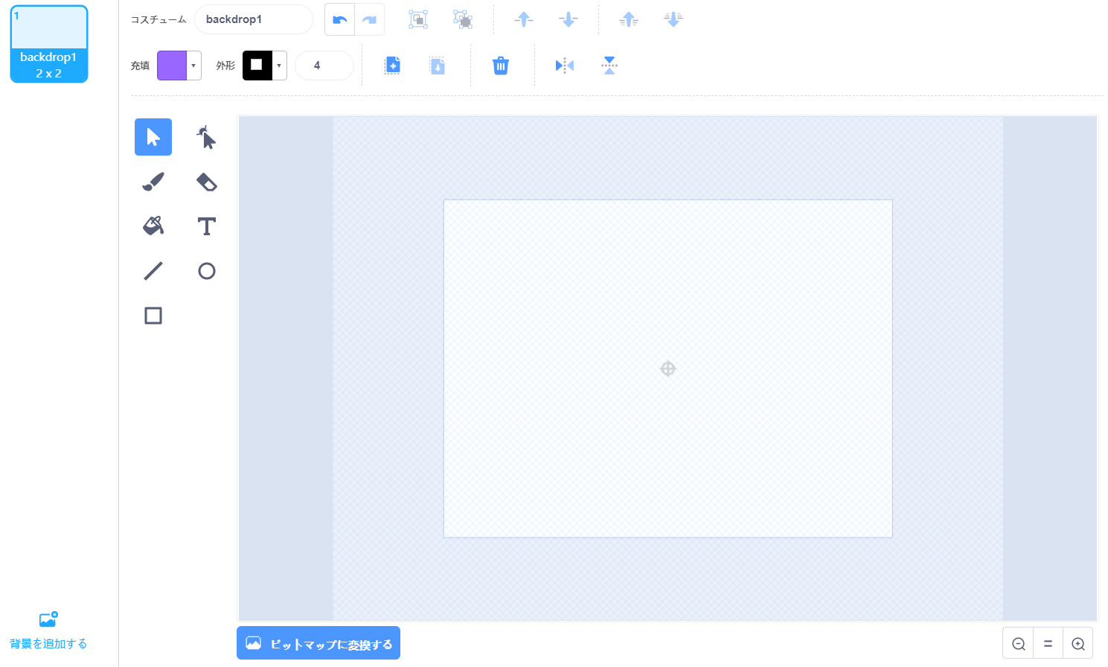
【準備①】 コースを作る
じゅんび
つく
「背景」タブを選び、コスチュームボタンを押す
はいけい
えら
お
編集画面が表示されます。
へんしゅうがめん
ひょうじ

Slide 8
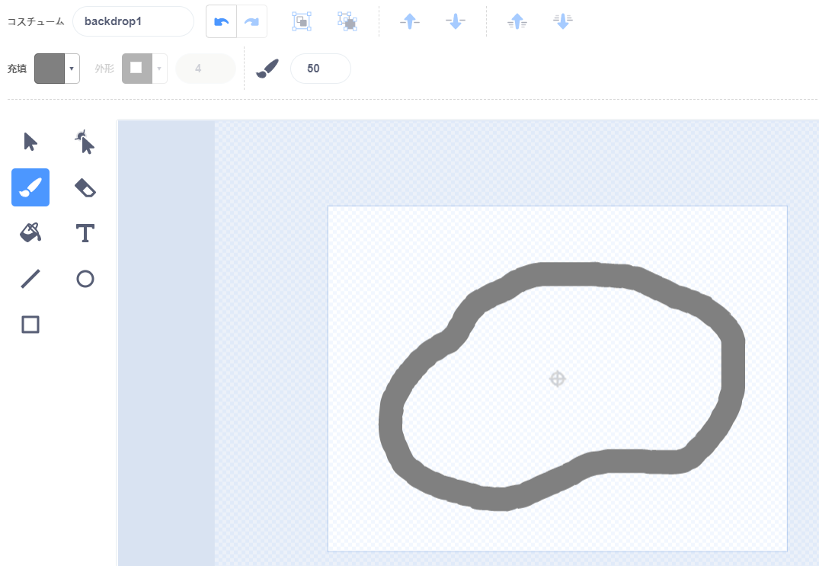
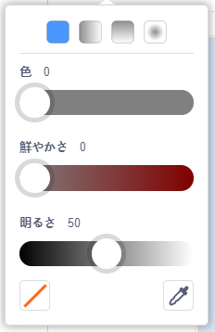

【準備①】 コースを作る
じゅんび
つく
①「ペン」を選択する。
②「充填」で色を灰色にする。
③ 太さを「50」にする。
②
③
せんたく
じゅうてん
いろ
はいいろ
ふと
①
④
④ マウスをクリックしたまま、マウスを移動して線を引く。
いどう
せん
ひ

Slide 9
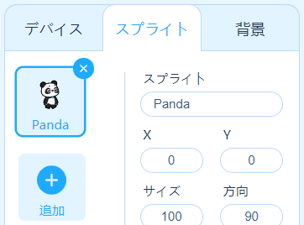
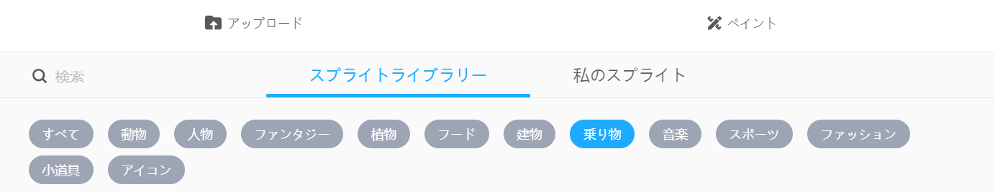
【準備②】 車のスプライトを作る
じゅんび
くるま
つく
「スプライト」タブに車のスプライトを追加しよう
くるま
ついか
スプライトのタブを選択
せんたく
「Panda」を削除する
さくじょ
「追加」のボタンを押す
ついか
お
乗り物のボタンを押す
の
もの
お

Slide 10
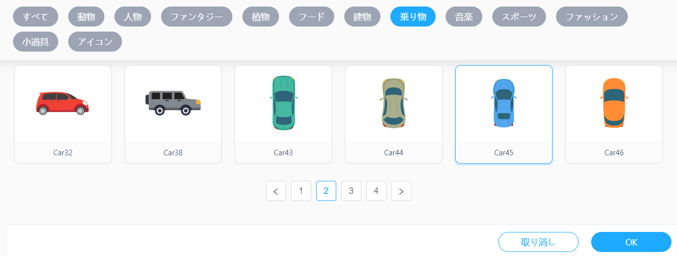
【準備②】 車のスプライトを作る
じゅんび
くるま
つく
画面下の「2」のボタンを押す。
「Car45」をクリックし、OKボタンを押す。
がめんした
お
お

Slide 11
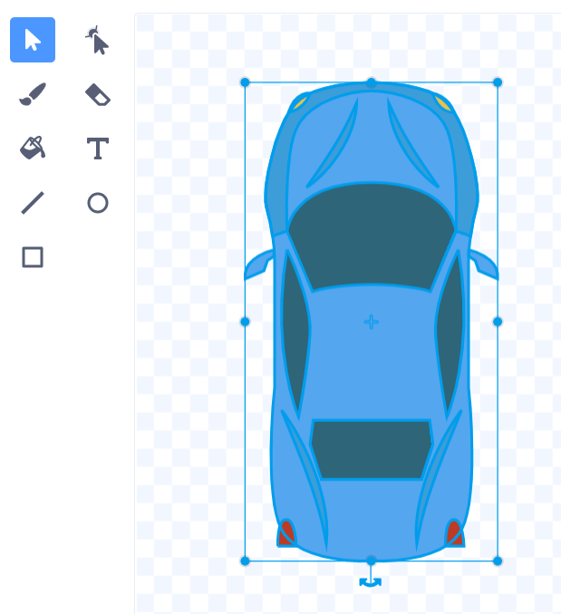
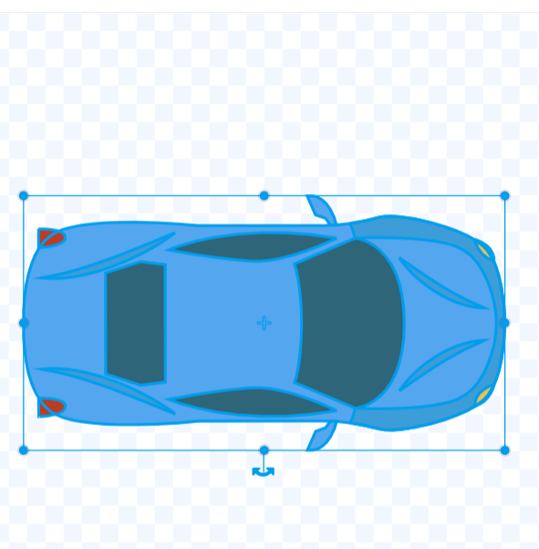

【準備②】 車のスプライトを作る
じゅんび
くるま
つく
車の向きを変更しよう！
くるま
む
へんこう
①「選択ツール」を選ぶ。
② 車全体を選択する。
せんたく
えら
①
②
くるまぜんたい
せんたく
③
③ をクリックしたままマウスを動かして、車を右向きにする。
うご
くるま
みぎむ

Slide 12
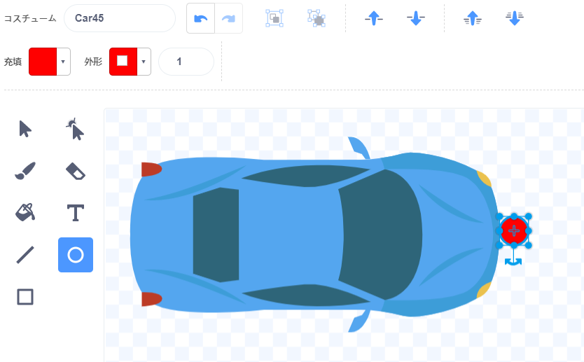
【準備②】 車のスプライトを作る
じゅんび
くるま
つく
①「円」を選択する。
②「充填」「外形」で色を赤にする。
③ マウスをクリックしたまま、
マウスを移動して円を描く。
センサーを追加しよう！
えん
せんたく
ついか
じゅうてん
がいけい
いろ
あか
②
いどう
えん
か
③
①
④
④ 車の先頭にくっつけるように円を移動する。
くるま
せんとう
えん
いどう

Slide 13

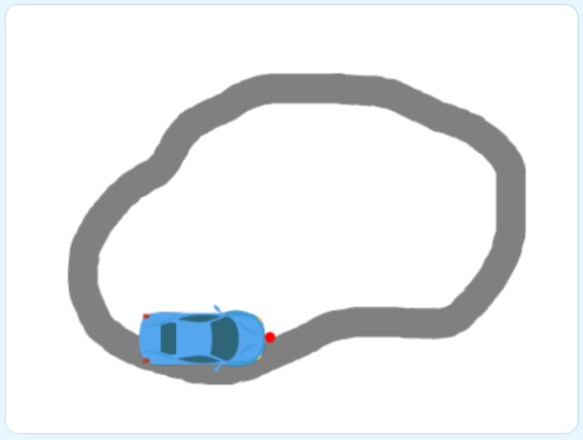
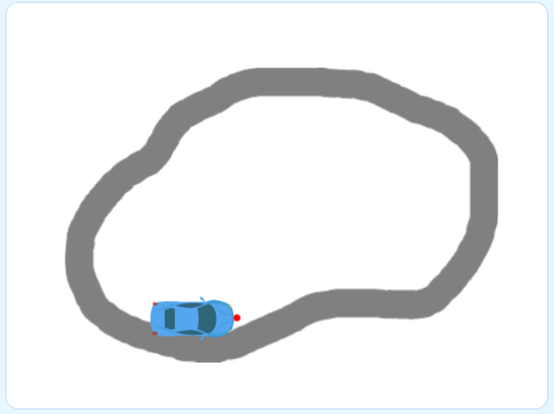


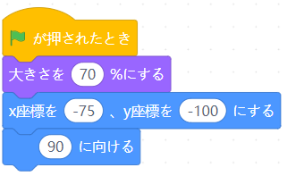



ミッション：コースを作って車を走らせよう
つく
くるま
はし
スタート位置に車を配置しよう！
いち
くるま
はいち
100％
70％
「イベント」から「 が押された時」を選ぶ。
お
とき
えら
「見た目」から を選び、「70％」にする。
み
め
えら
コースに合わせて大きさを調整しよう！
あ
おお
ちょうせい

Slide 14


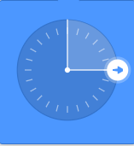

ミッション：コースを作って車を走らせよう
つく
くるま
はし
「動き」から を選び、 スタート位置を設定する。
（自分の作ったコースに合わせて、スタート位置を決めてください。）
うご
えら
いち
せってい
じぶん
つく
あ
いち
き
車の向きを設定するよ。
90は右向きになります。
「動き」から を選ぶ。
くるま
む
せってい
うご
えら
みぎむ

Slide 15
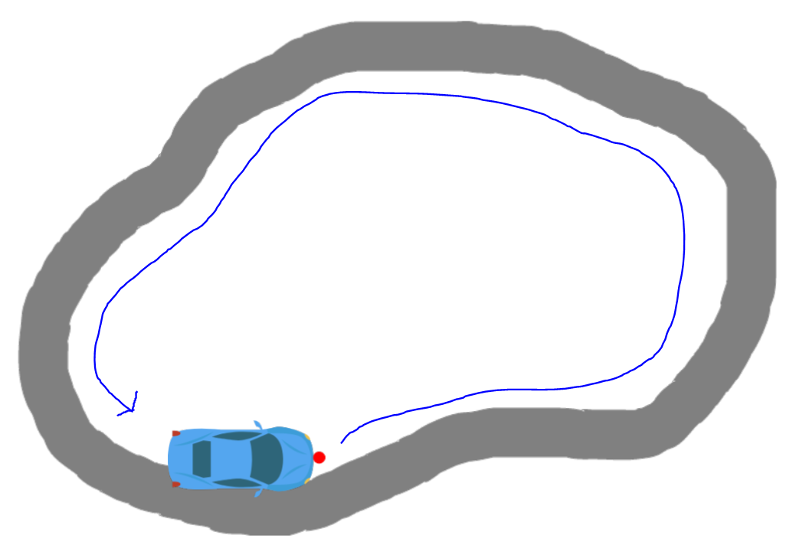
ミッション：コースを作って車を走らせよう
つく
くるま
はし
センサーでコースを確認しよう！
かくにん
青い矢印のように動かすには、前に進みながら、向きを変える必要があります！
あお
やじるし
うご
まえ
すす
む
か
ひつよう

Slide 16
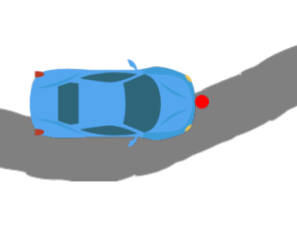
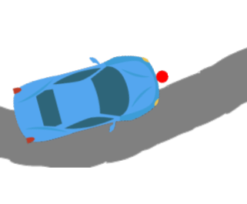
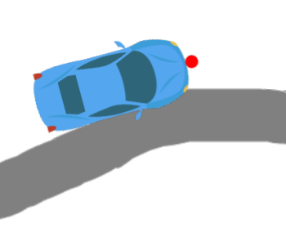
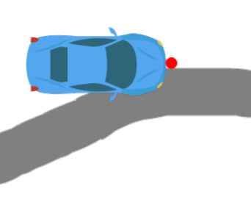
ミッション：コースを作って車を走らせよう
つく
くるま
はし
センサーがコースの中にある時 → 車をコースの内側に向ける
なか
とき
くるま
うちがわ
む
×
センサーがコースの外にある時 → 車をコースの外側に向ける
そと
とき
くるま
そとがわ
む
×

Slide 17
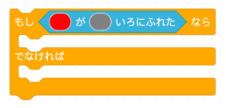
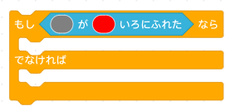
注意！
ちゅうい
ウィンドウズ
つか
ひと
Windowsを使っている人は、
気にしなくて大丈夫だよ。
き
だいじょうぶ
マック
つか
ばあい
オーエス
macOSを使っている場合、
色の指定の順番が逆になります。
いろ
してい
じゅんばん
ぎゃく
さき
いろ
してい
ばしょ
これから先のスライドで色の指定がある場所は、
色を逆に指定してください。
うまく動かない場合があります。
画面の左上に
りんごのマークがある人はmacOSです。
いろ
ぎゃく
してい
がめん
ひだりうえ
ひと
マック
うご
ばあい
オーエス
マック
ウィンドウズ
ひと
オーエス
ひと
スライドの指示(Windowsの人)
macOSの人

Slide 18


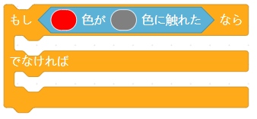


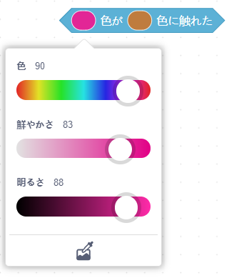
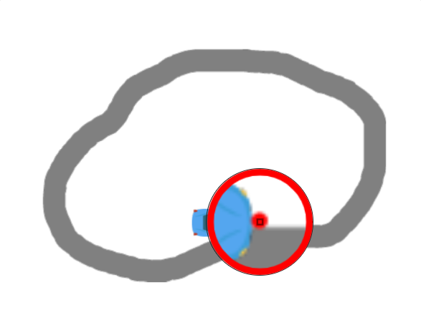

ミッション：コースを作って車を走らせよう
つく
くるま
はし
「制御」から を選び、
「調べる」の を入れる。
せいぎょ
えら
しら
い
ブロック内の色をクリック→スポイトツールを選択する。
ステージにマウスを移動し、円の色が設定したい色に変わったらクリックして指定する。
ない
いろ
せんたく
いどう
えん
いろ
せってい
いろ
か
してい

Slide 19
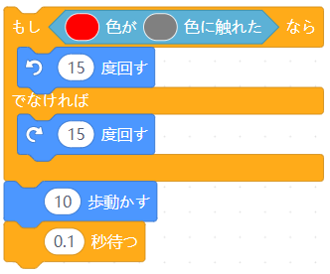





ミッション：コースを作って車を走らせよう
つく
くるま
はし
条件に一致するとき ：「動き」から を選ぶ。
条件に一致しないとき：「動き」から を選ぶ。
じょうけん
いっち
うご
えら
じょうけん
いっち
うご
えら
「動き」から を選ぶ。
うご
えら
「制御」から を選び、「0.1」秒にする。
せいぎょ
えら
びょう
どのタイミングでこのプログラムは実行されるといいのかな？
じっこう

Slide 20
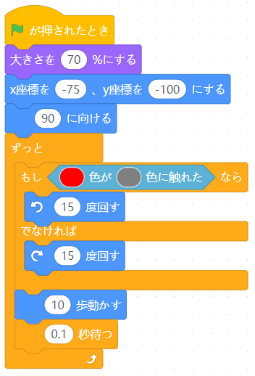

ミッション：コースを作って車を走らせよう
つく
くるま
はし
「制御」から を選ぶ。
せいぎょ
えら
作成したブロックを入れてつなげる。
さくせい
い

Slide 21

ミッション：コースを作って車を走らせよう
つく
くるま
はし
プログラムをパソコンに保存しよう！
ほぞん
ファイル → 「コンピュータに保存」を選択する
ほぞん
せんたく
保存する

Slide 22

ミッション：コースを作って車を走らせよう
つく
くるま
はし
ファイル名を「（自分の名前）１４ライントレース（スプライト）」にして
「保存」ボタンを押す
めい
じぶん
なまえ
ほぞん
お
(じぶんのなまえ）１４ライントレース（スプライト）

Slide 23


ミッション：コースを作って車を走らせよう
つく
くるま
はし
プログラムを動かそう！
うご
プログラムが動くか確かめよう！
うご
たし
ボタンを押し、ステージを大きくして操作しよう！
お
おお
そうさ
命令通りに動いたかな？
めいれいどお
うご

Slide 24
ステップアップ！
どうが
み
かんが
動画を見てプログラムを考えよう！

Slide 25
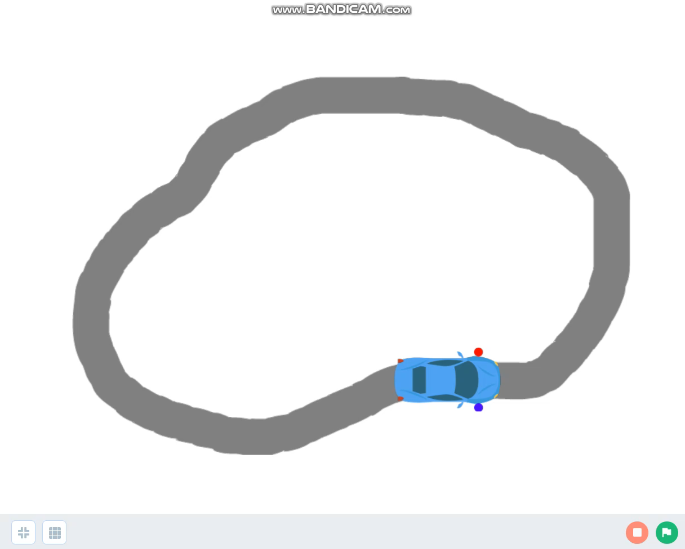
考えてみよう！
かんが
車がコースの上を走るようにしよう。
くるま
うえ
はし

Slide 26


考えてみよう！
かんが
最初に作成したライントレースとの違いを見つけよう！
さいしょ
さくせい
ちが
み
赤色のセンサー（●）で、
コースを判定する
へんこう
あかいろ
スプライトを変更したよ。
どこが変わったかな？
赤色（●）と青色の（●）センサーで、
コースを判定する
あかいろ
あおいろ
はんてい
か
はんてい

Slide 27
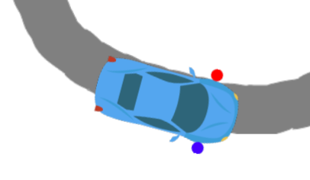
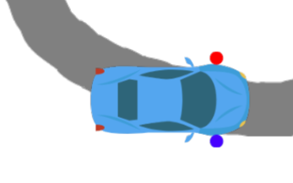
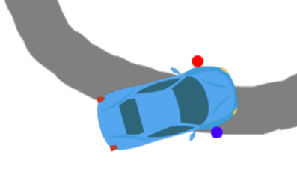
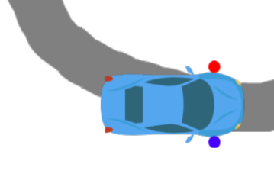
考えてみよう！
かんが
２つのセンサーでコースを判定するようにしよう！
はんてい
赤色のセンサーがコースに触れた時 → 車をコースの内側に向ける
あかいろ
ふ
とき
くるま
うちがわ
む
×
青色のセンサーがコースに触れた時 → 車をコースの外側に向ける
あおいろ
ふ
とき
くるま
そとがわ
む
×

Slide 28
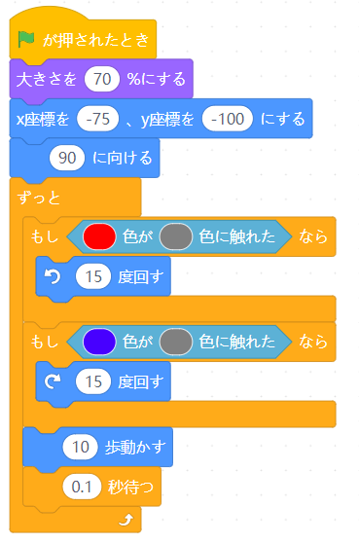
考えてみよう！
かんが
あおいろ
しょり
青色センサーの処理を
追加してみよう！
ついか
プログラムを保存しよう！（ファイル名：「（自分の名前）ステップアップ141」）
ほぞん
めい
じぶん
なまえ

Slide 29
チャレンジ！
むずか
かんが
ちょっと難しいよ！よく考えよう！

Slide 30
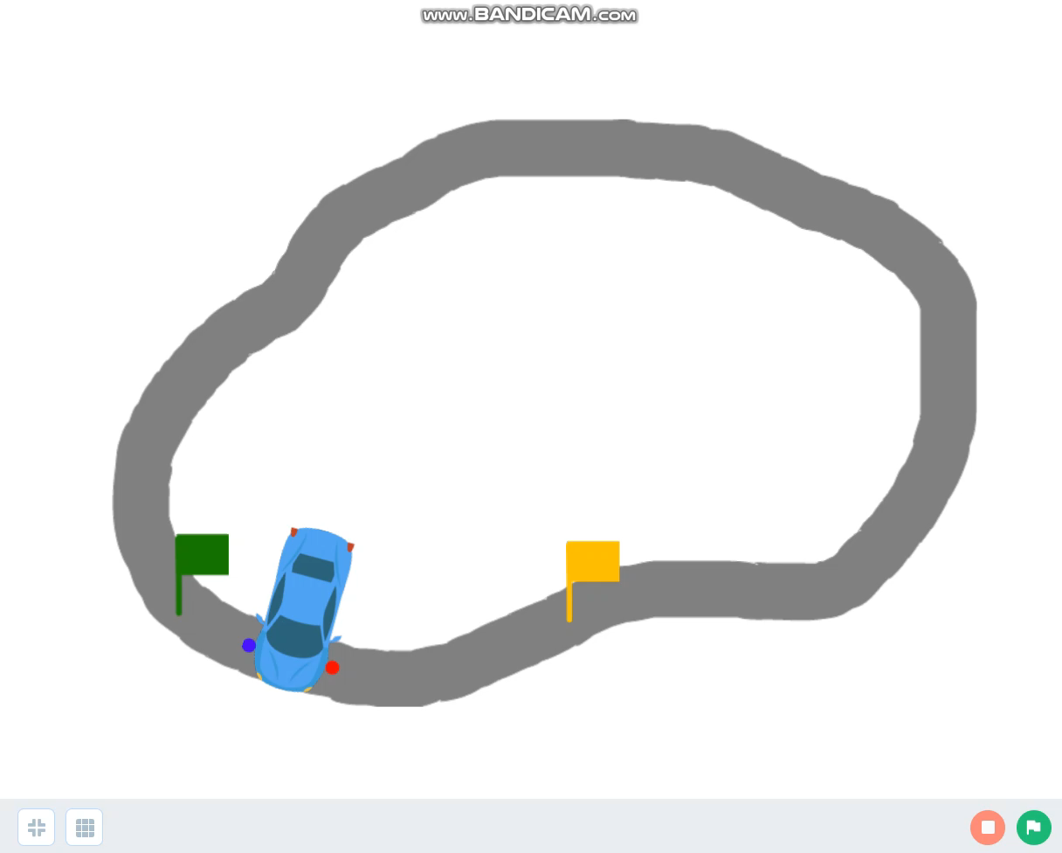
チャレンジ！
スタートとゴールを設定しよう！
せってい

Slide 31
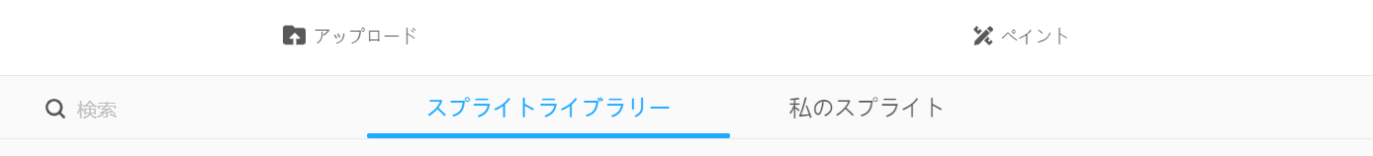
チャレンジ！
スタートとゴールのスプライトを作ろう！
つく
スプライトのタブを選択
せんたく
「追加」のボタンを押す
ついか
お
「ペイント」を押す
お

Slide 32
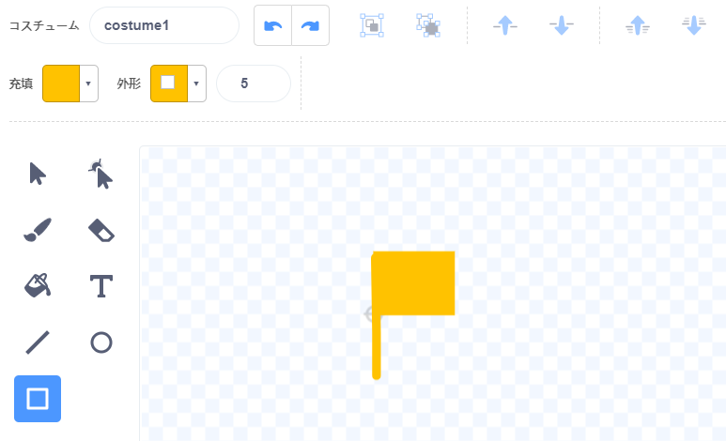


チャレンジ！
①「四角形」や「直線」を選択する。
②「充填」の ▼を押し、色調整パネルを開く。
の 〇 を移動して、好きな色にする。
③ 同様に「外形」も好きな色にする。
しかくけい
ちょくせん
せんたく
②
③
じゅうてん
お
いろちょうせい
ひら
いどう
す
いろ
どうよう
がいけい
す
いろ
①
自分の好きな旗を自由に描いてみよう！
じぶん
す
はた
じゆう
か

Slide 33
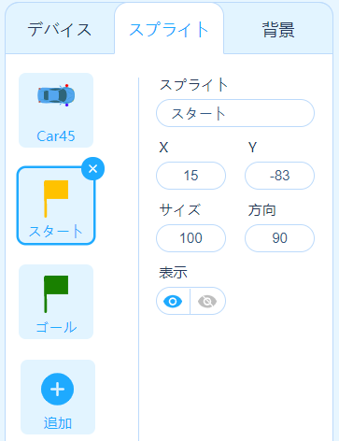
チャレンジ！
スプライトの名前を「スタート」にする。
なまえ
同じようにして
「ゴール」のスプライトも作ってみよう！
おな
つく

Slide 34
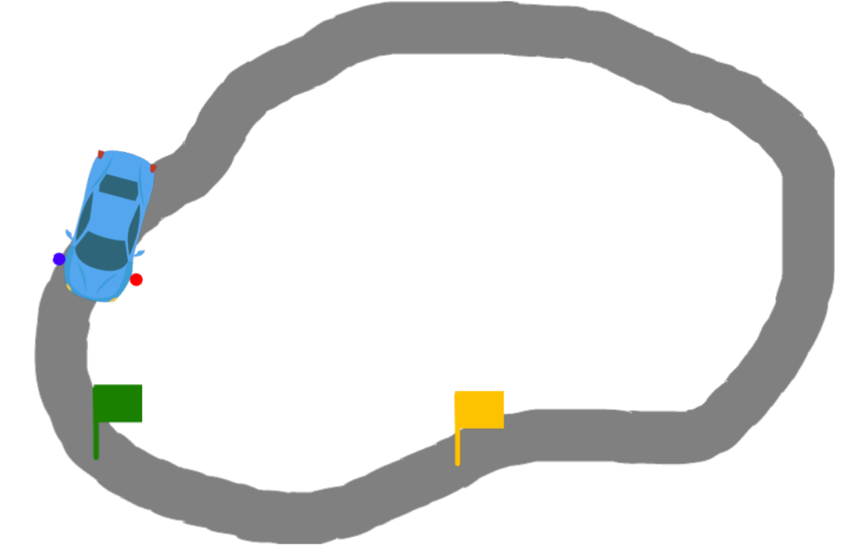
チャレンジ！
ステージ上の好きな位置にスタートとゴールを配置する。
じょう
す
いち
はいち

Slide 35
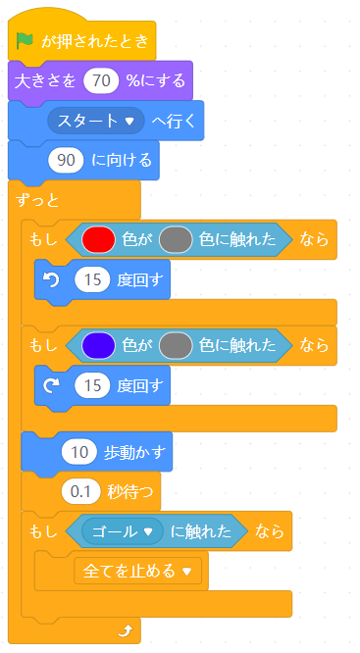
チャレンジ！
スタートとゴールの処理を追加しよう！
しょり
ついか
いち
うご
スタート位置から動きだし、
ゴールしたらストップしたい！

Slide 36

おつかれさまでした！
がんばったね！

